Slide 1
Comnica ID
Ügyfél azonosítás és Pmt szerinti ügyfél-átvilágítás a pénzügyi szektorban

Slide 2
Bemutatkozás
A Comnica Kft. 17 éve foglalkozik digitális ügyfélkapcsolati rendszerek fejlesztésével és IP alapú telekommunikációval.
Éves árbevétel: > $ 4M
Felhasználók száma: >1000
Éves telco forgalom: 300M min
Piaci jelenlét: HU, CEE
Adatbiztonság: ISO:27001, PCIDSS, MNB

Slide 3
Ügyfél azonosítás
Nálam (mint szolgáltatónál) vannak adatok az ügyfélről (pl. név, telefonszám, fénykép, ujjlenyomat)
Szeretnék tőle valamilyen jognyilatkozatot begyűjteni --> azonosítom
Egy biztonságos / hiteles csatornán arra kérem, hogy adjon meg nekem valami olyan bizonyítékot, amely a nálam lévő adatokkal összehasonlítva meggyőz engem arról, hogy ő tényleg az, mint akiről én azt korábban is gondoltam, és akihez az adatok tartoztak.
Az mindegy, hogy az adat begyűjtése és az azonosítás között mennyi idő telik el, akár azonnal is lehet
Példák:
Személyesen: igazolvány elkérése és ellenőrzése
Telefonon: 4T azonosítás
Ujjlenyomattal: USA határátkelés
Videón vagy self serviceben: Pmt szerinti ügyfél-átvilágítás

Slide 4
PMT szerinti ügyfél-átvilágítás
Pmt. hatálya alá tartozó szolgáltatásokra és termékekre
Két típusa:
Közvetlen
Korábbi neve: valós idejű
Az ügyfél egy élő videós kapcsolaton keresztül, egy operátor segítségével megy végig az átvilágításon
Közvetett
Korábbi neve: nem valós idejű
Az ügyfél egy webes applikáció segítségével saját maga megy végig az átvilágításon
Korlátozások
Az ügyfél nem kiemelt kockázatot jelentő harmadik országban rendelkezik lakhellyel vagy székhellyel
Az ügyfél nem hajthat végre havi 300k forintot meghaladó készpénzfelvételt, vagy EU-n kívüli átutalást
Az ügyfél nem hajthat végre 10M forintot meghaladó ügyletet
Ha a korlátok közül valamelyik él, akkor közvetlen azonosítás, vagy közvetett + KAÜ

Slide 5
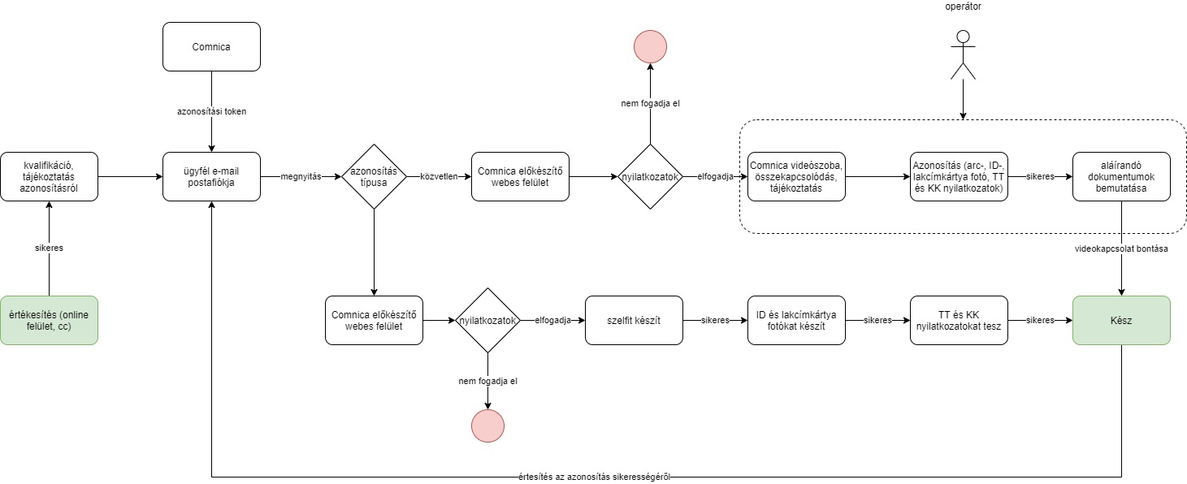
Átvilágítás folyamata az ügyfél szeméből

Slide 6
Négy szem elv ellenőrzés
Lényege: menjünk biztosra, valaki más is nézze meg, hogy tényleg azzal fogunk szerződést kötni, mint aki annak mondja magát
Valós idejű / közvetlen azonosításnál: kell egy, az azonosítást végzőtől különböző ellenőrző személy, ő hozza meg a végleges döntést az azonosítás sikerességéről
Nem valós idejű / közvetett azonosításnál: szintén négy szemre van szükség: elbírálás, ellenőrzés, a végleges döntést az utóbbi hozza meg az azonosítás sikerességéről
Gép nem dönthet!

Slide 7
Auditált elektronikus hírközlő eszköz
Az ilyen eszközzel lehetővé válik a Pmt szerinti ügyfél-átvilágítás, közvetlen és közvetett módon is
Az audit módját leírja és pontosan szabályozza a 26/2020 MNB rendelet (II. fejezet)
Az eszköz ezen felül (jó esetben)
támogathat más folyamatokat, pl egyszerűsített azonosítást
testre szabható a pmt-s script a vállalati jogász csapat értelmezése szerint
könnyen integrálható bármilyen értékesítési vagy egyéb vállalati folyamatba
összeköthető pl. elektronikus aláírási megoldásokkal

Slide 8
Írásbeliség vs. elektronikus aláírás
Írásbeliség (Ptk. 6/7):
Egyértelműen és megmásíthatatlanul visszakereshető a jognyilatkozatot tevő személye, annak időpontja és a lényeges tartalma.
Ennek megfelel az auditált elektronikus hírközlési eszköz által végzett sikeres azonosítás során rögzített munkafolyamat.
Ez azt jelenti, hogy egy időbélyeggel ellátott videófájl egy sikeres azonosításról az aláírásnak is tekinthető.
Elektronikus aláírás
Egy olyan eljárás, amellyel joghatás kiváltására alkalmas, bizonyító erejű dokumentumot lehet létrehozni
Legelterjedtebb elektronikus dokumentumformátum, amely kezeli a különböző minőségű elektronikus aláírásokat: pdf

Slide 9
Horváth Gergely, CBO
gergely.horvath@comnica.com
+36 20 662 8239
Köszönöm a figyelmet!

